Slide 1
Hälso- och sjukvårdsrapporten 2022
En sammanställning för Region Norrbotten
Sofia Reinholdt
Ulrica Lundström

Slide 2
Syftet med presentationen
Informera om Hälso- och sjukvårdsrapportens (2022) resultat

Slide 3





Fem fokusområden – 2022
Patienters och befolkningens syn på vården
Tillgänglighet och väntetider
Säker vård
Kunskapsbaserad vård – måluppfyllelse
Sjukdomsförekomst och resultat

Slide 4

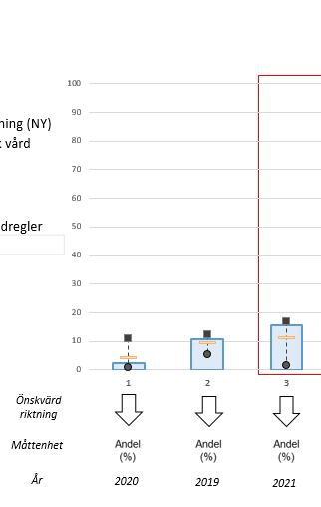
Analys – rapportering
Vad betyder färgmarkeringarna
1 | Indikator X Förbättring HS rapporten i jämförelse med föregående mätvärde
2 | Indikator Y Oförändrat HS rapporten i jämförelse med föregående mätvärde
3 | Indikator Z Försämrat HS rapporten i jämförelse med föregående mätvärde

Slide 5
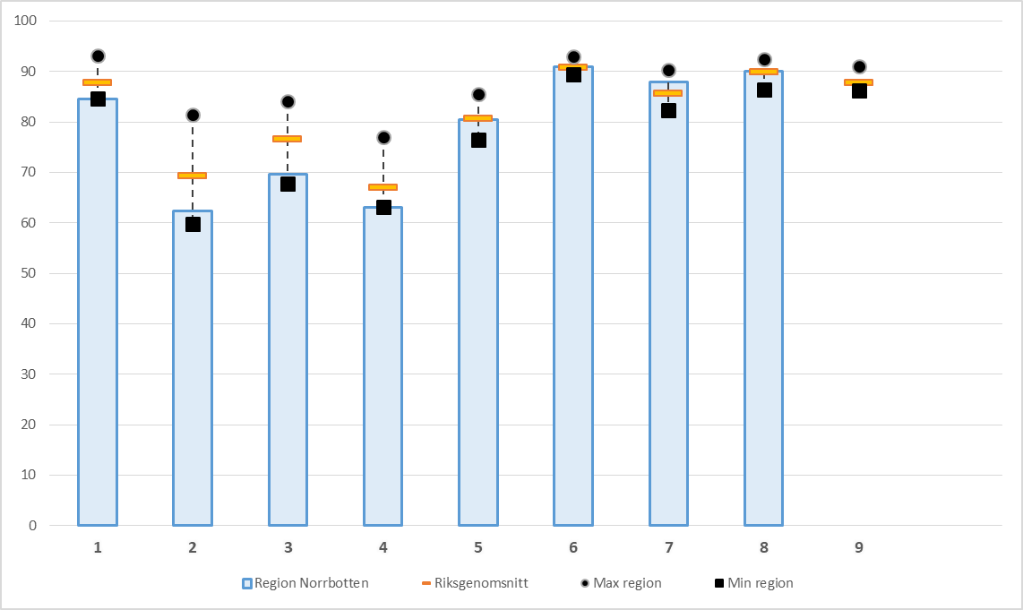



Patienters och befolkningens syn på vården
Önskvärd riktning
Måttenhet
År
2020

Slide 6
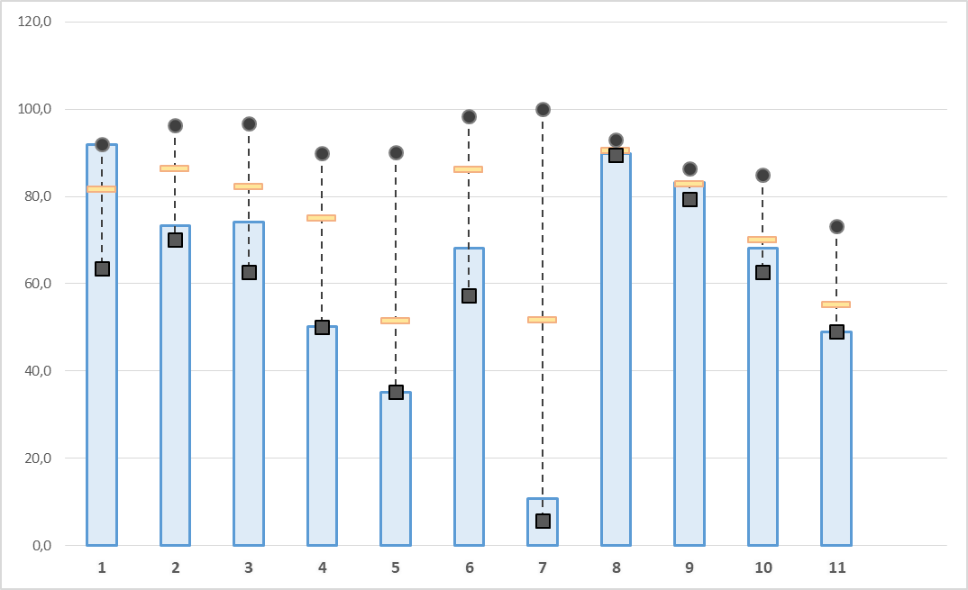
Tillgänglighet och väntetider
Önskvärd riktning
Måttenhet
År
2021

Slide 7
Säker vård
1 | Patienter med vårdrelaterade (VRI) – journalgranskning (NY)
2 | Patienter med vårdrelaterade infektioner i somatisk vård
3 | Sjukhusförvärvade trycksår
4 | Patienter med trycksår i slutenvård
5 | Trycksår hos riskpatienter
6 | Följsamhet till grundläggande hygienrutiner och klädregler
7 | Utlokaliserade patienter i somatisk slutenvård
Önskvärd riktning
Måttenhet
Antal/100*
År
2020
2019
2021
2021
2021
2021
2021

Slide 8
Säker vård – fortsättning
8 | Överbeläggningar i somatisk slutenvård
9 | Överbeläggningar i psykiatrisk slutenvård
10 | Användning av WHO:s checklista för säker operation
Önskvärd riktning
Måttenhet
Antal/100*
Antal/100*
År
2021

Slide 9
Kunskapsbaserad vård och måluppfyllelse
Önskvärd riktning
Måttenhet
År
2021

Slide 10
Sjukdomsförekomst och resultat
1 | Förekomst av stroke (NY)
2 | Förekomst av akut hjärtinfarkt (NY)
3 | Förekomst av cancer – kvinnor (NY)
4 | Förekomst av cancer – män (NY)
5 | Påverkbar slutenvård vid kronisk sjukdom
Önskvärd riktning
Måttenhet
Antal/100 000
År
2020

Slide 11
Sjukdomsförekomst och resultat – fortsättning
6 | Dödlighet efter 28 dgr efter sjukhusvårdad hjärtinfarkt
7 | Död eller ADL-beroende 90 dgr efter stroke
8 | Överlevnad vid cancersjukdom – flera cancerformer
9 | Sjukvårdsrelaterad åtgärdbar dödlighet (Eurostat/OECD)
10 | Överdödlighet vid bipolär sjukdom
Önskvärd riktning
Måttenhet
Andel %
Andel %
Andel %
Andel %
Kvot
År
2020

Slide 12
Sammanfattning
  Goda medicinska resultat
  Tillgängligheten alltför låg
  Sekundär profylax behöver förbättras
  Patienterna överlag nöjda
  Medborgare ökat förtroende under pandemin, men ändå rel lågt
  Basala kläd och hygienregler – förbättrats, men viktigt fortsätta mot 100% följsamhet
  Tillgängliga vårdplatser behöver öka alt bättre nyttja de tillgängliga

Slide 13
Tack!

